Slide 1
Муниципальное автономное дошкольное
общеобразовательное учреждение
детский сад № 47
г. Новороссийск
«Развитие познавательного интереса и познавательной активности детей младшего возраста при организации исследовательской деятельности на прогулке»
Воспитатель: Рубанова В.Ф

Slide 2
Направления при организации прогулок:
Расширение кругозора детей
Формирование целостной картины мира
Развитие познавательно-исследовательской деятельности
Развитие продуктивной(конструктивной) деятельности
Формирование элементарных математических представлений

Slide 3
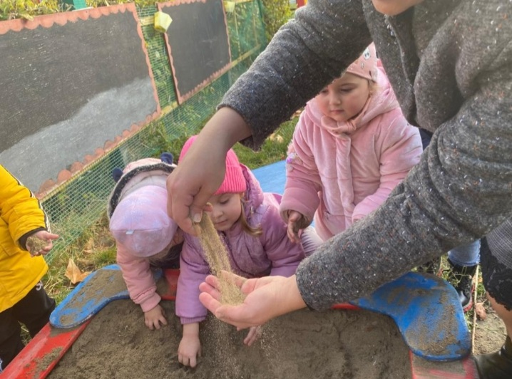
Исследовательская деятельность «Песок и его свойства»
Цель: показать свойства песка- сыпучесть.

Slide 4
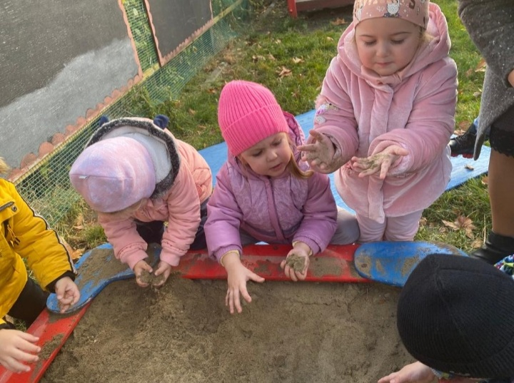
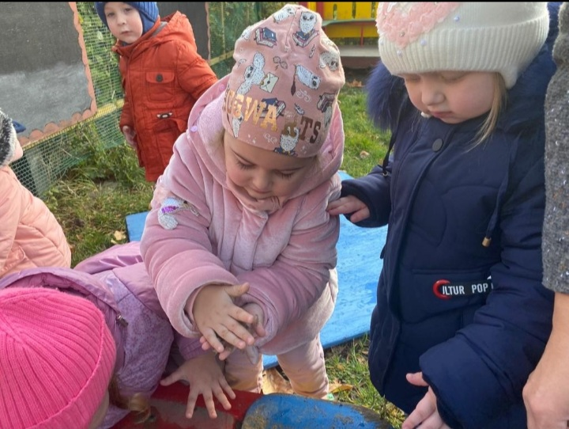
Исследования с песком
Песок это множество песчинок.
Вывод: сухой песок не сохраняет форму.

Slide 5
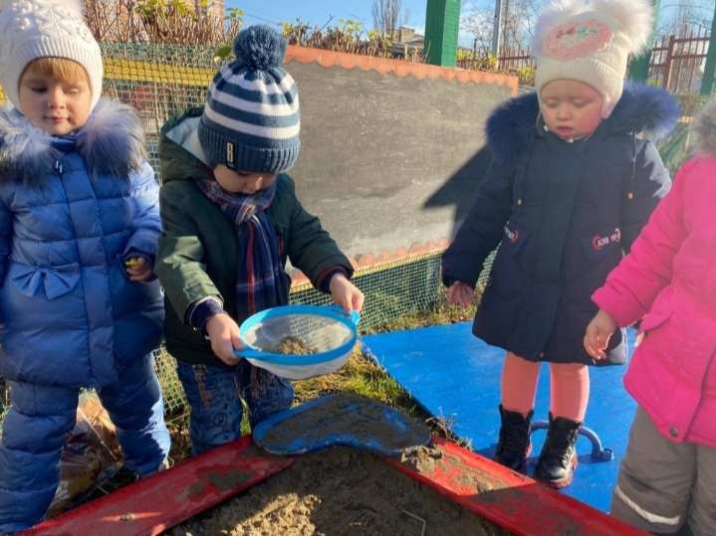
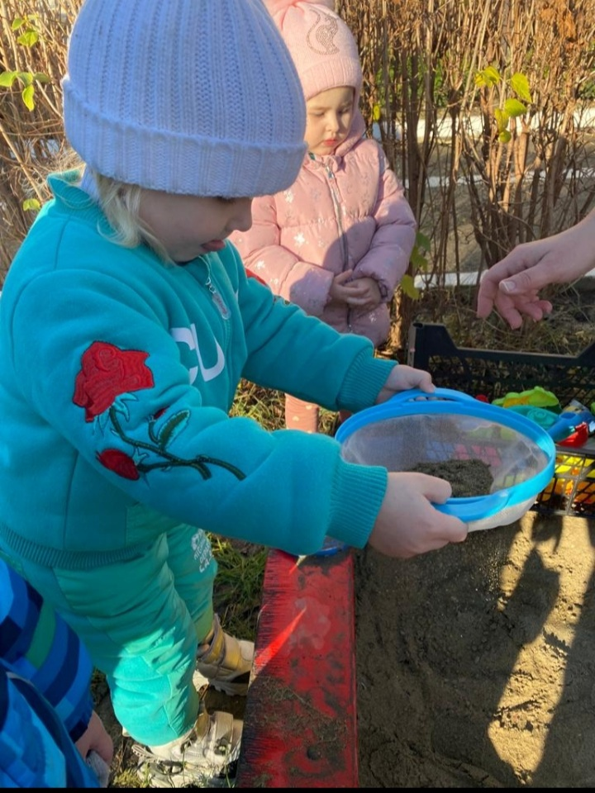
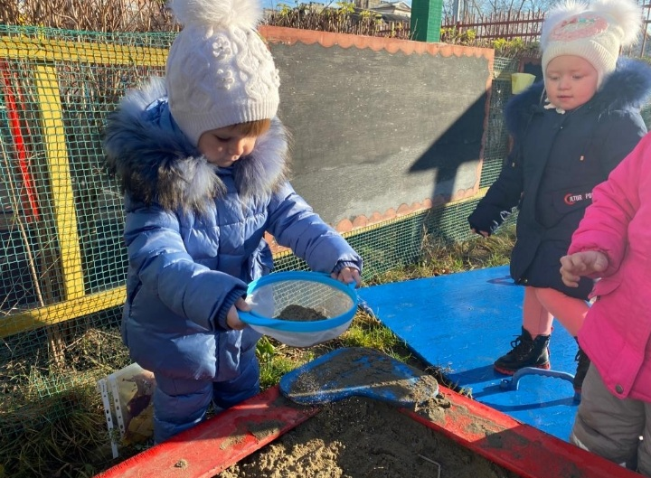
Сухой песок- хорошо пересыпается.

Slide 6
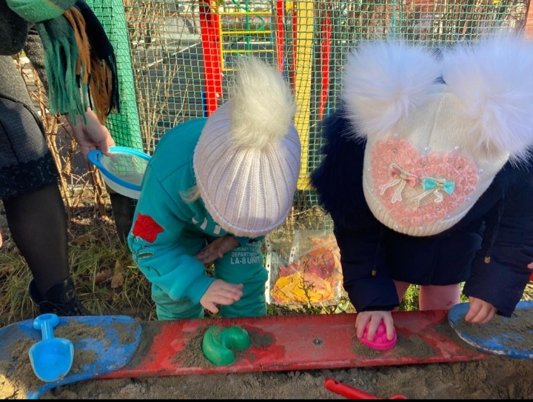
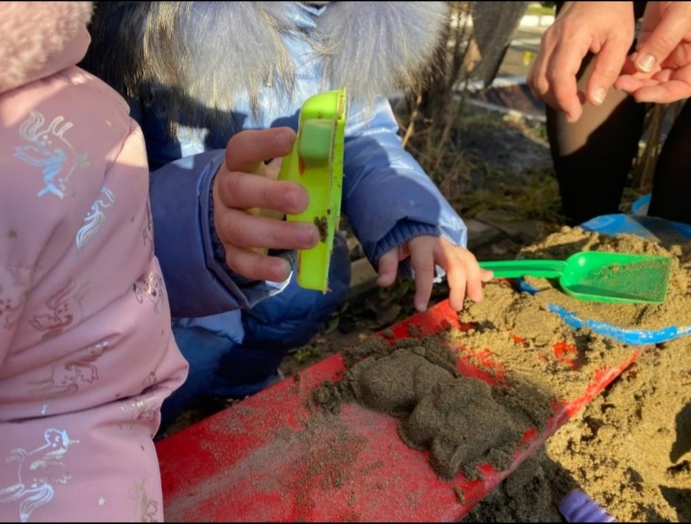
Мокрый песок: принимает любую нужную форму, не сыпется, он тяжёлый.

Slide 7
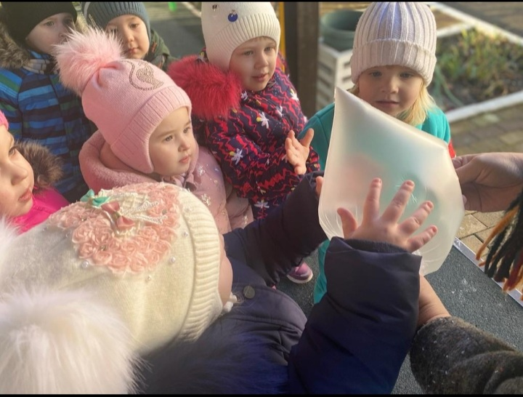
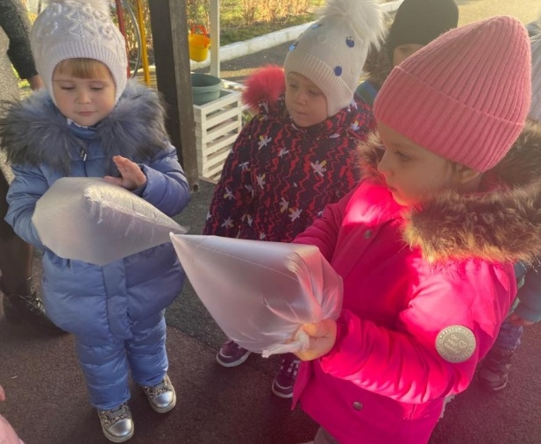
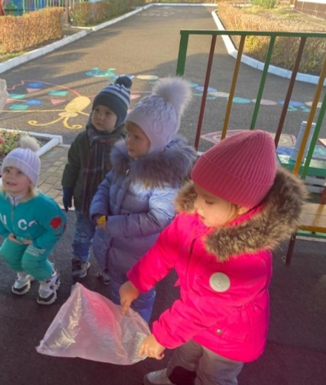
Воздух, откуда он берётся?
Цель: знакомить детей со свойствами воздуха.

Slide 8
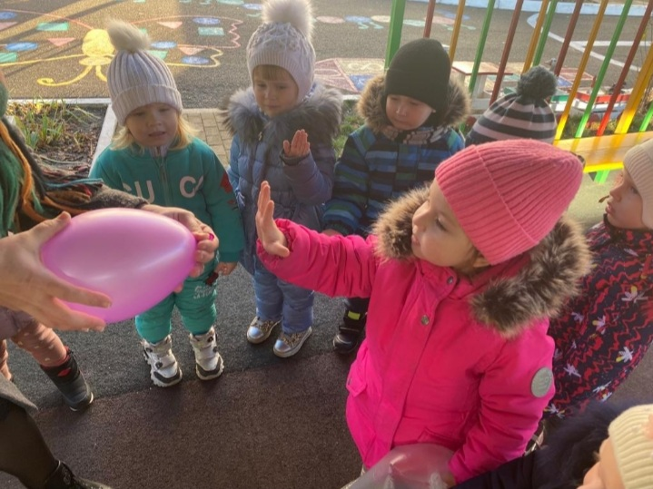
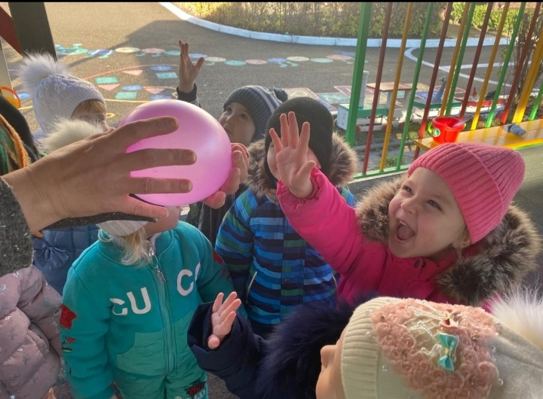
Потихоньку выпускаем воздух из надувного шарика. Если подставить руку под струю выходящего воздуха, его можно почувствовать. Воздух постоянно перемещается. Движение воздуха это ветер.
Вывод: в человеке тоже есть воздух, которым мы при выдохе заполняем воздушный шар.

Slide 9
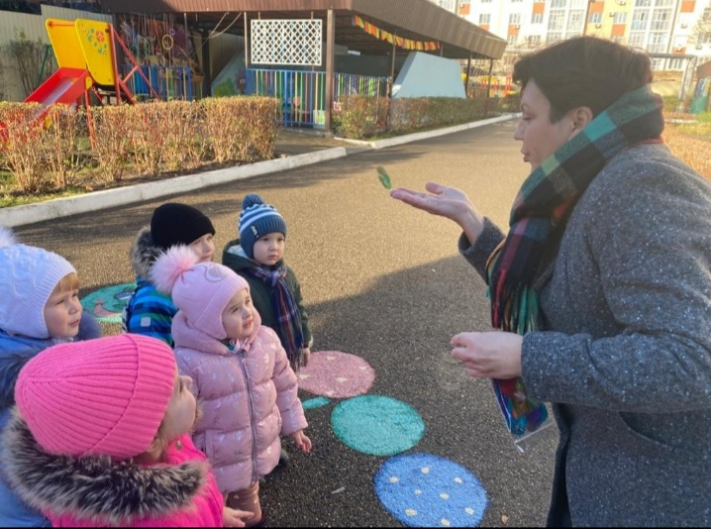
«Полёт пёрышек»

Slide 10
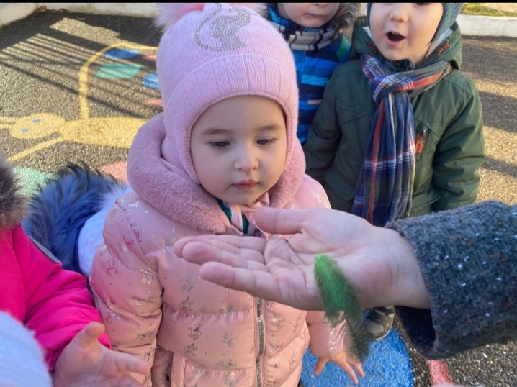
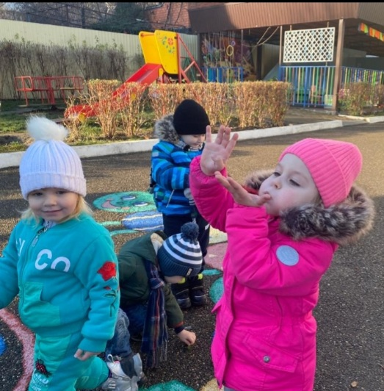
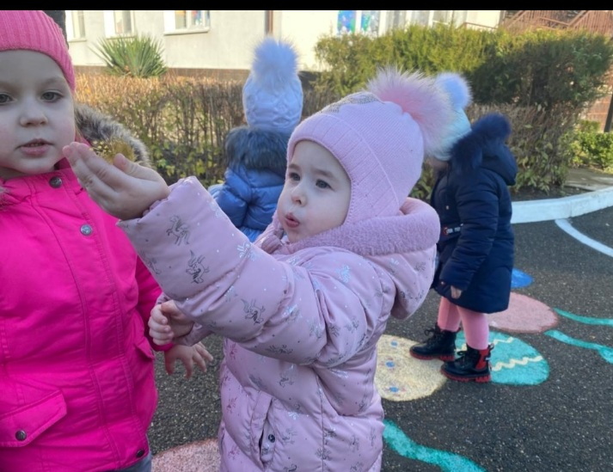
Цель: выяснить, способны ли пёрышки летать?
Вывод: воздух легко обнаружить, если создать его движение (т.е когда мы дуем на пёрышко)

Slide 11
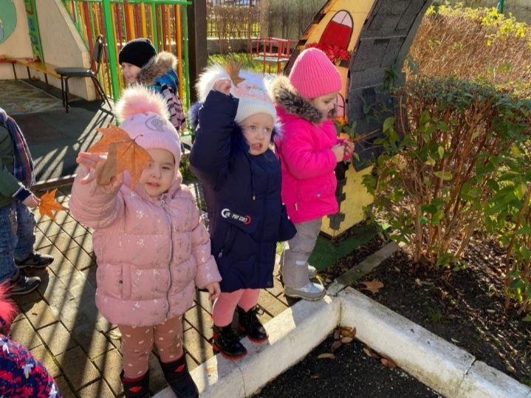
«Как листики летают по ветру»

Slide 12
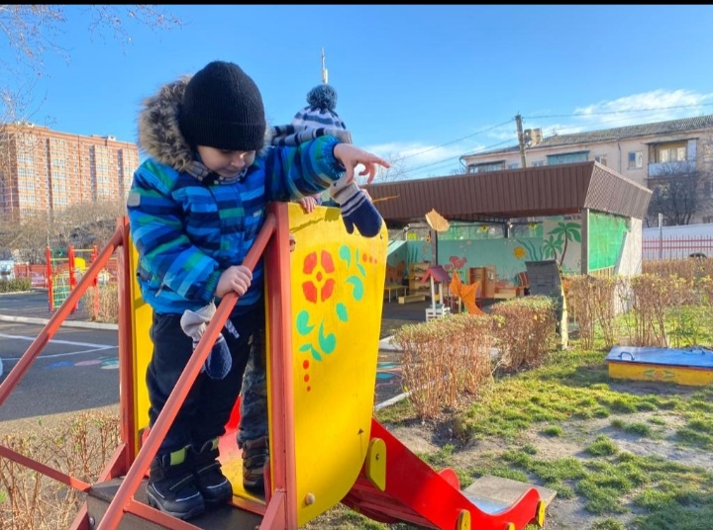
Цель: показать детям зависимость полёта падающего листочка от его величины и формы.
Вывод: крупные листики падают медленнее и почти не кружатся. Маленькие листики больше кружатся по ветру, но падают быстро.

Slide 13
«Свойства снега»
Цель: закрепить знания о зиме, зимних явлениях природы. Учить определять свойства снега.

Slide 14
«Исследуем снежинки»
Цель: продолжать знакомить детей со свойствами снега и льда, развивать способность видеть красивое в зимней природе.

Slide 15
«Узнаём свойства сосулек»
Цель: расширить и уточнить представление детей о природном явлении «сосулька».

Slide 16
«Чем больше ребёнок видел, слышал и переживал, тем больше он знает, и усвоил, тем большим количеством элементов действительности он располагает в своём опыте, тем значительнее и продуктивнее при других равных условиях его творческая, исследовательская деятельность».
Л.С. Выгодский

Slide 17
Спасибо за внимание

